Slide 1
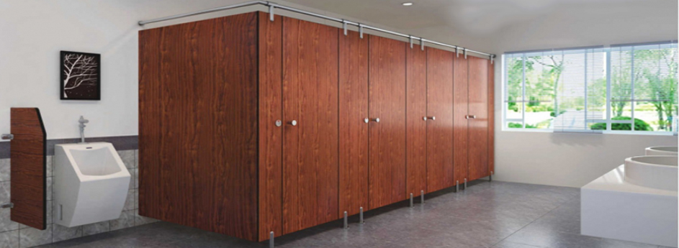
Сантехнические перегородки из HPL- пластика.
ООО «ВРГ»
ИНН 3528220472 КПП 352801001
Р.Ф. Вологодская обл., г. Череповец,
Ул. Чкалова 23А офис 7
Тел. 8 (8202) 20-37-87
Моб. Тел. 8(921)147-55-56
e-mail: ev.eskina_vrg@outlook.ru
WWW.VRG-HPL.RU
HPL-пластик ( от английского high pressure laminate) – это листовой материал, получаемый из специальных сортов бумаги, после пропитки ее термореактивными смолами. Дальнейшая обработка большим давлением в условиях высокой температуры дает долговечный экологически чистый материал.
Преимущества HPL- пластика:
самонесущие свойства, высокая стабильность размеров;
высокая устойчивость к механическим повреждениям, износостойкость;
влагостойкость и устойчивость к воздействию пара;
высокая плотность материала препятствует проникновению загрязнений в структуру панелей;
высокая устойчивость к химическим агрессивным средам и органическим растворителям;
не требует дополнительной обработки и защиты торцов;
простота монтажа;
огнестойкость .
Для изготовления сантехнических перегородок используется пластик HPL толщиной 12 мм. Размеры листов 1830х1830 мм, 1830х1500 и 1830х1200.
WWW.VRG-HPL.RU

Slide 2
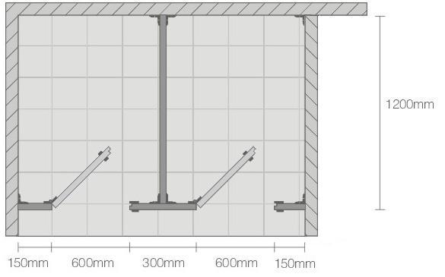
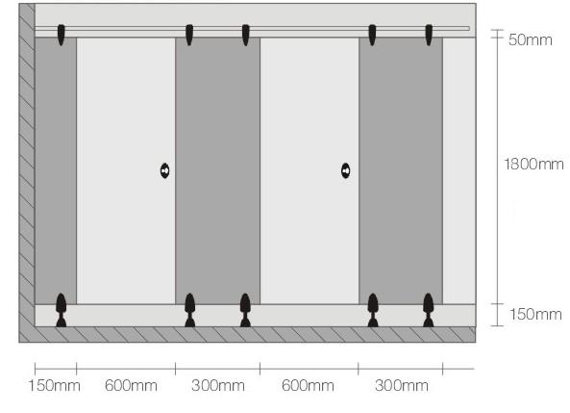
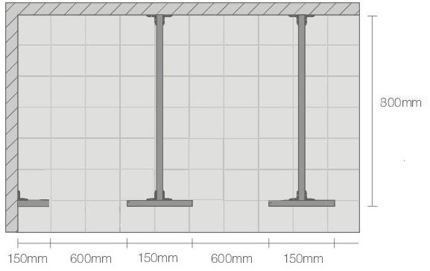
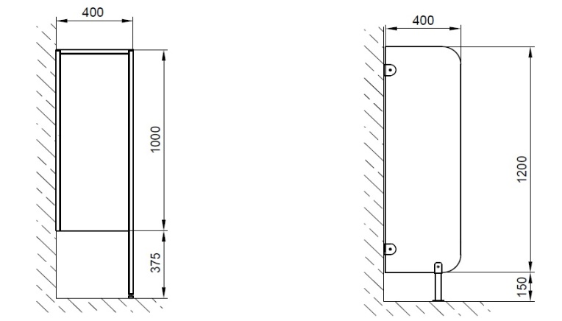
Типовые размеры туалетных кабин
Типовые размеры душевых перегородок
Типовой размер писсуарной перегородки

Slide 3
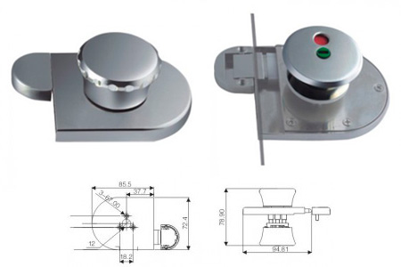
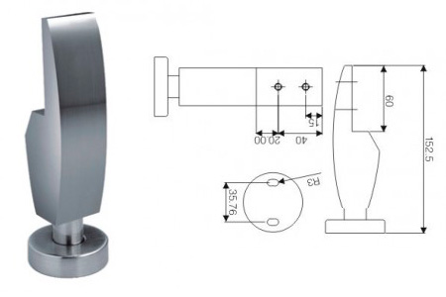
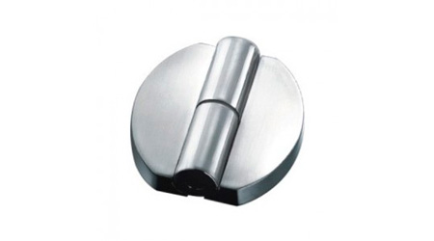
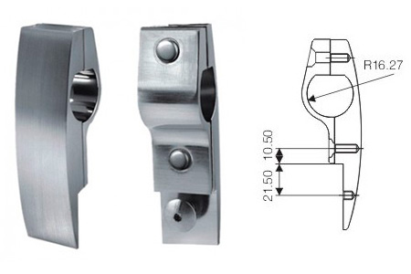
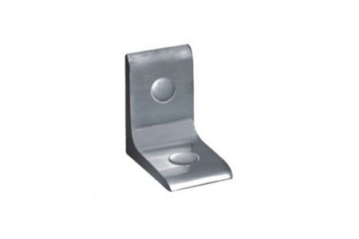
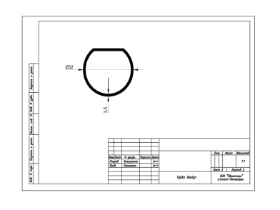
Фурнитура и комплектующие для монтажа
Серия LEEYA
Замок с индикатором занятости
Опора регулируемая
Петля с автовозвратом правая/левая
Клипса верхняя
Угол соединительный
Труба LEEYA
Материал: металлический сплав. Цвет: серебро.
Комплектация: опора регулируемая (2 шт.), замок с индикатором занятости (1 шт), петля с автовозвратом (1 пара), клипса верхняя (2 шт.), уголок соединительный (10 шт.), крючок для одежды (1 шт.), крышки на петли (4 шт.)
Комплектация для дверей, открывающихся налево, и для дверей, открывающихся направо.
Толщина дверей: 12-18 мм

Slide 4
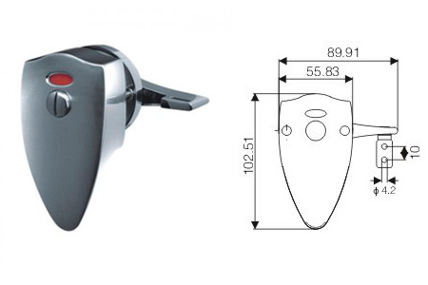
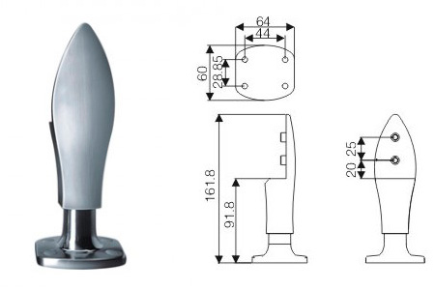
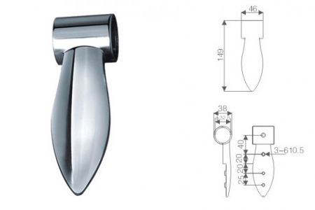
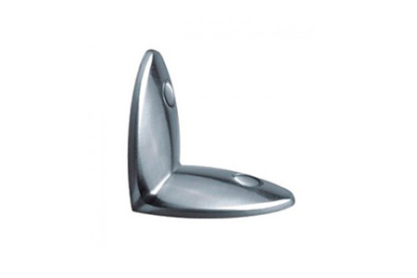
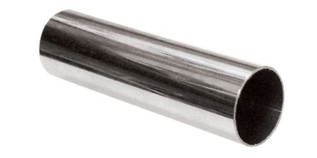
Серия HAIYA
Замок с индикатором
занятости
Опора регулируемая
Петля с автовозвратом
правая/левая
Клипса верхняя
Угол соединительный
Труба хром 32мм
Материал: металлический сплав. Цвет: серебро.
Комплектация: опора регулируемая (2 шт.), замок с индикатором занятости (1 шт), петля с автовозвратом (1 пара), клипса верхняя (2 шт.), уголок соединительный (10 шт.), крючок для одежды (1 шт.), крышки на петли (4 шт.)
Комплектация для дверей, открывающихся налево, и для дверей, открывающихся направо. Рекомендованы для наружного открывания
Толщина дверей: 12-18 мм

Slide 5
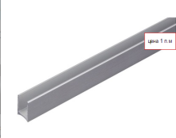
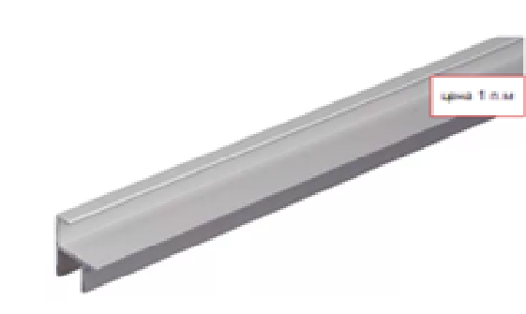
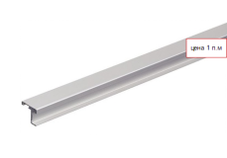
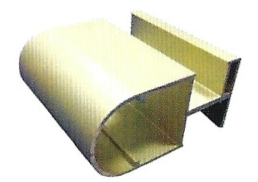
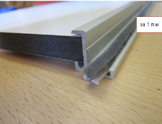
Профиль
Профиль установочный
СТК-8
Профиль угловой СТК - 10
Профиль верхний СТК - 5
Профиль дверной СТК - 9
Уплотнитель
Материал: Алюминий
Цвет: матовое серебро
Заполнение: 12мм HPL
Профиль имеет декоративное анодное покрытие с предварительной обработкой поверхности.

